Slide 1
Курсова робота з дисципліни «Лісівництво»

Slide 2
Курсова робота з дисципліни «Лісівництво» є самостійною навчально-дослідною роботою студента, метою якої є закріплення теоретичних знань і формування практичних навичок аналізу лісівничих заходів на основі реальних матеріалів лісового господарства.
Курсова робота виконується на основі плану організації і розвитку лісового господарства конкретного підприємства, матеріалів лісовпорядкування, нормативно-правових актів, навчальної та наукової літератури.

Slide 3
Мета курсової роботи
Метою курсової роботи є аналіз та обґрунтування системи лісівничих заходів у конкретному лісовому господарстві з позицій сталого ведення лісового господарства.
Основні завдання курсової роботи:
вивчити теоретичні основи лісівництва та сучасний стан лісів України;
охарактеризувати природно-кліматичні та лісорослинні умови досліджуваного підприємства;
проаналізувати структуру лісового фонду;
оцінити систему рубок та заходів з відтворення лісів;
проаналізувати заходи з охорони і захисту лісів;
обґрунтувати екологічну та лісівничу ефективність запроєктованих заходів.

Slide 4
Об’єкт і предмет дослідження
Об’єкт дослідження – лісове господарство (державне або комунальне підприємство).
Предмет дослідження – система лісівничих заходів (рубки, відтворення, охорона та захист лісів).

Slide 5
Курсова робота повинна мати таку обов’язкову структуру:
Вступ
Розділ 1. Теоретичні основи лісівництва та стан лісів України
Розділ 2. Природно-лісівнича характеристика лісового господарства
Розділ 3. Характеристика лісового фонду підприємства
Розділ 4. Аналіз лісівничих заходів та їх ефективність
Висновки
Список використаних джерел

Slide 6
Вступ
У вступі необхідно:
обґрунтувати актуальність теми;
визначити мету та завдання;
зазначити об’єкт і предмет дослідження;
охарактеризувати інформаційну базу дослідження.

Slide 7
Розділ 1. Теоретичні основи лісівництва та стан лісів України
У розділі слід:
розкрити поняття лісу як екосистеми;
охарактеризувати основні функції лісів;
проаналізувати стан лісового фонду України;
подати характеристику категорій лісів;
висвітлити принципи сталого лісокористування.
Під час підготовки цього розділу студент повинен дотримуватися принципів академічної доброчесності. Використання інформації з наукових джерел, підручників та інших матеріалів допускається лише з обов’язковим посиланням на джерело. Не допускається некоректне запозичення або дослівне копіювання тексту без його належного оформлення.
Під час написання даного розділу студентам рекомендується використовувати наукові статті, підручники, навчальні посібники, монографії, а також нормативно-правові документи у сфері лісового господарства.

Slide 8
Розділ 2. Природно-лісівнича характеристика підприємства
У розділі необхідно:
описати місцезнаходження і площу лісів;
охарактеризувати кліматичні умови;
визначити типи ґрунтів та лісорослинні умови;
зробити висновок про їхній вплив на формування насаджень.
Під час підготовки цього розділу студентам необхідно використовувати матеріали лісовпорядкування, зокрема проєкт організації і розвитку лісового господарства досліджуваного підприємства, а також інші лісовпорядні документи. Допускається використання наукових джерел і навчальної літератури для пояснення природно-кліматичних та лісорослинних умов.

Slide 9
Розділ 3. Характеристика лісового фонду
У розділі слід:
проаналізувати поділ лісів за категоріями;
охарактеризувати породний і віковий склад;
оцінити продуктивність насаджень;
описати екологічний стан лісів.
Під час написання цього розділу студент повинен використовувати матеріали лісовпорядкування, зокрема проєкт організації і розвитку лісового господарства досліджуваного підприємства, пояснювальну записку до нього, а також інші лісовпорядні документи, що містять характеристику лісового фонду, його структури, породного та вікового складу насаджень.

Slide 10
Розділ 4. Аналіз лісівничих заходів та їх ефективність
У розділі необхідно:
проаналізувати рубки головного користування;
охарактеризувати рубки формування і оздоровлення;
описати заходи з відтворення лісів;
оцінити систему охорони та захисту лісів;
екологічну та лісівничу ефективність заходів;
обґрунтувати відповідність принципам сталого розвитку.
Під час написання цього розділу студент повинен використовувати матеріали лісовпорядкування, зокрема проєкт організації і розвитку лісового господарства досліджуваного підприємства, який містить дані про запроєктовані лісівничі заходи, обсяги рубок, заходи з відтворення, охорони та захисту лісів.

Slide 11
6. Висновки
У висновках необхідно:
подати стислий підсумок за кожним розділом;
сформулювати загальні результати курсової роботи;
показати практичне значення виконаної роботи.
Оформлення списку використаної літератури здійснюється відповідну стандарту ДСТУ 8302:2015.

Slide 12
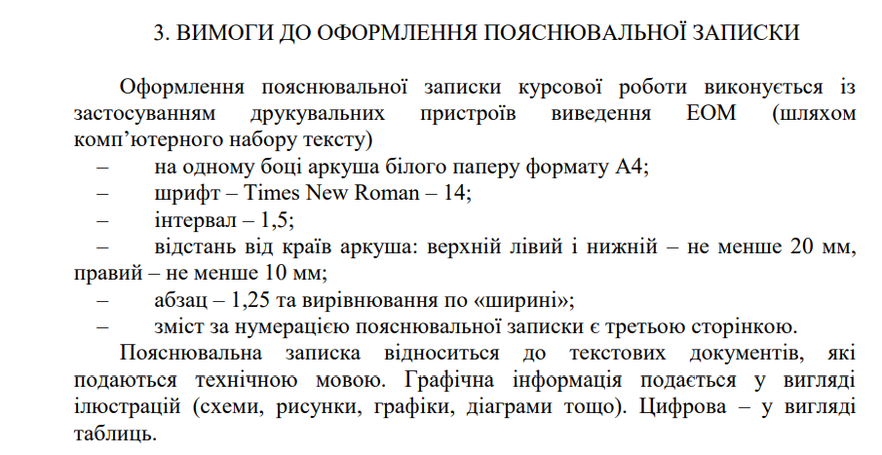
Обсяг роботи: 25–35 сторінок друкованого тексту

Slide 13
Тема
Аналіз ведення лісового господарства Державного підприємства «Баранівське лісомисливське господарство» на основі матеріалів проєкту організації і розвитку лісового господарства.
У вступі студент може використати ваше формулювання: Курсова робота виконана на основі матеріалів проєкту організації і розвитку лісового господарства ДП «Баранівське лісомисливське господарство», які використано як інформаційну базу для аналізу лісівничих заходів.

Slide 14
Матеріали лісовпорядкування
https://lisproekt.gov.ua/informacija/default-e1547e0f458f6bb0da7521104ba6ccb6
Житомирська область
https://lisproekt.gov.ua/informacija/default-e1547e0f458f6bb0da7521104ba6ccb6/standartnii-zagolovok-7

